Slide 1
A Simple Convolutional Generative Network for Next Item Recommendation

Slide 2
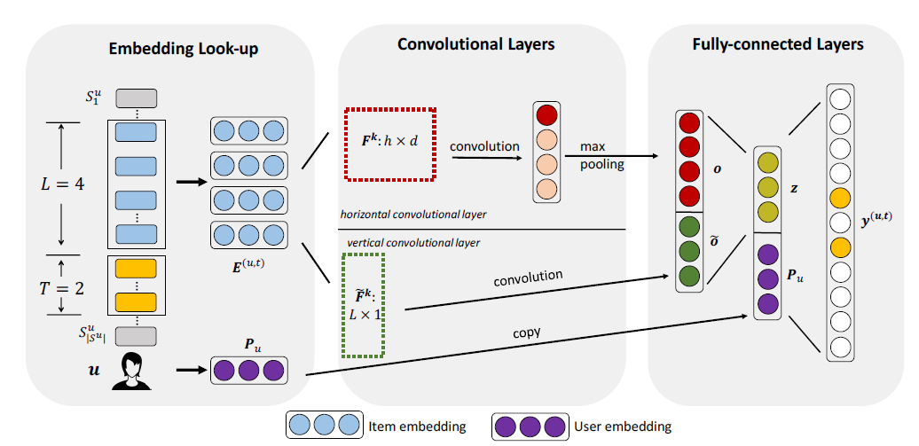
背景
Caser

Slide 3
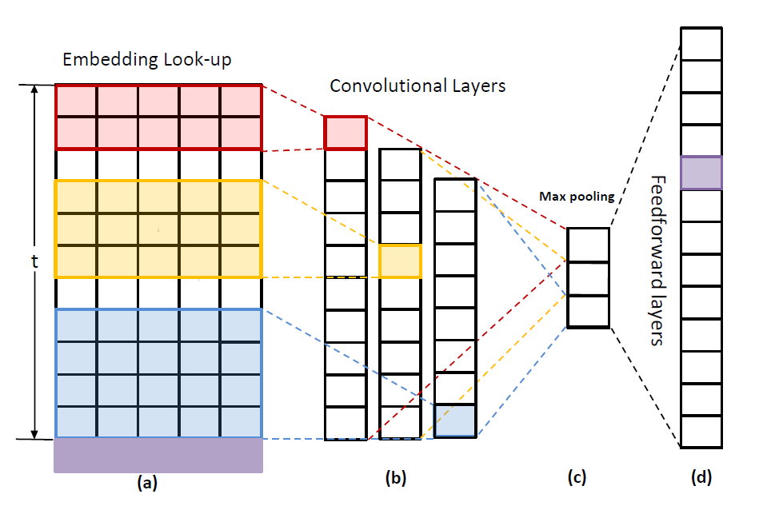
背景
1、最大池化操作在计算机视觉中是可行的，但是在对长序列数据建模时，可能丢弃了重要位置和重复信号；
2、在建模复杂关系或长期依赖关系时，Caser中的浅层网络结构只适合一个隐藏的卷积层很可能会失败。
3、仅为预期的物品生成softmax分布不能有效使用竞争依赖集。
问题： 1、不适用于长序列（感受域窄）
2、卷积网络丢失信息
3、切分子序列消耗时间且得不到最优解
解决： 1、丢弃Max Pooling，重新设计卷积层
2、生成联合分布
Caser
Notes:
Caser不适用于长序列

Slide 4
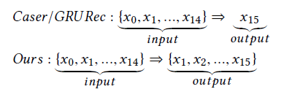

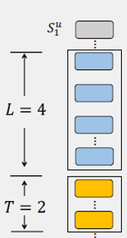
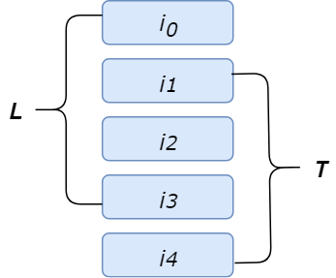
网络结构
1、联合分布：
a single conditional distribution
all conditional probabilities
Caser
NextItNet
Notes:
如果Caser要做全条件概率，需要切分子序列（Caser确实这么做了，但是NextItNet代码中也可以切分子序列）

Slide 5
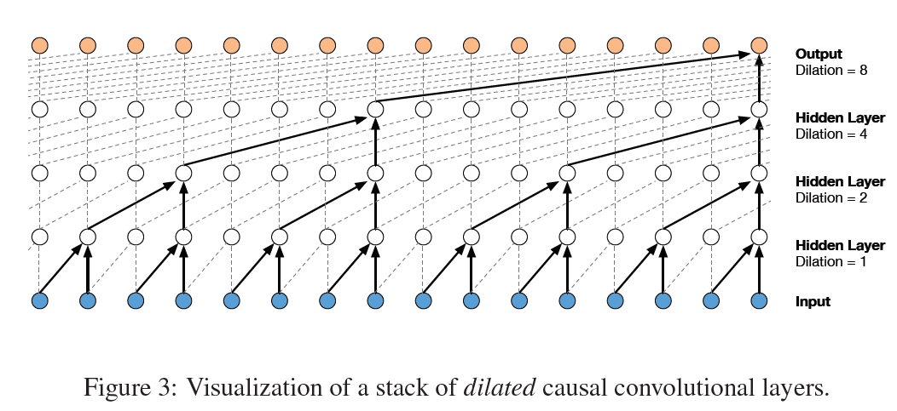
网络结构
2、扩张卷积：dilated causal convolutional layers 增大感受域
Wavenet: A generative model for raw audio. arXiv preprint arXiv:1609.03499 (2016).
Notes:
Aaron van den Oord, Sander Dieleman, Heiga Zen, Karen Simonyan, Oriol Vinyals, Alex Graves, Nal Kalchbrenner, Andrew Senior, and Koray Kavukcuoglu. 2016. Wavenet: A generative model for raw audio. arXiv preprint arXiv:1609.03499 (2016).

Slide 6
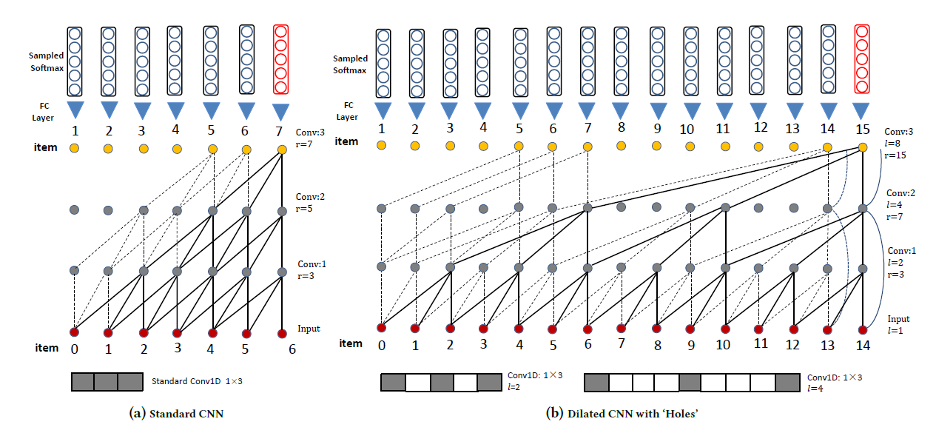
网络结构
2、扩张卷积：dilated causal convolutional layers 增大感受域
感受域：
感受域：

Slide 7
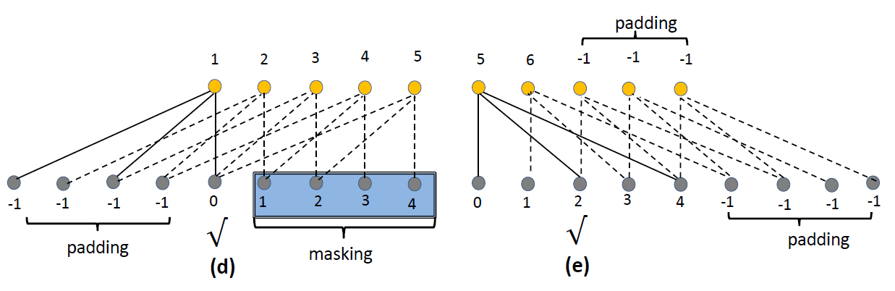
网络结构
2、扩张卷积：dilated causal convolutional layers 增大感受域
未来的项目只能由过去的项目来决定
填充：Padding

Slide 8
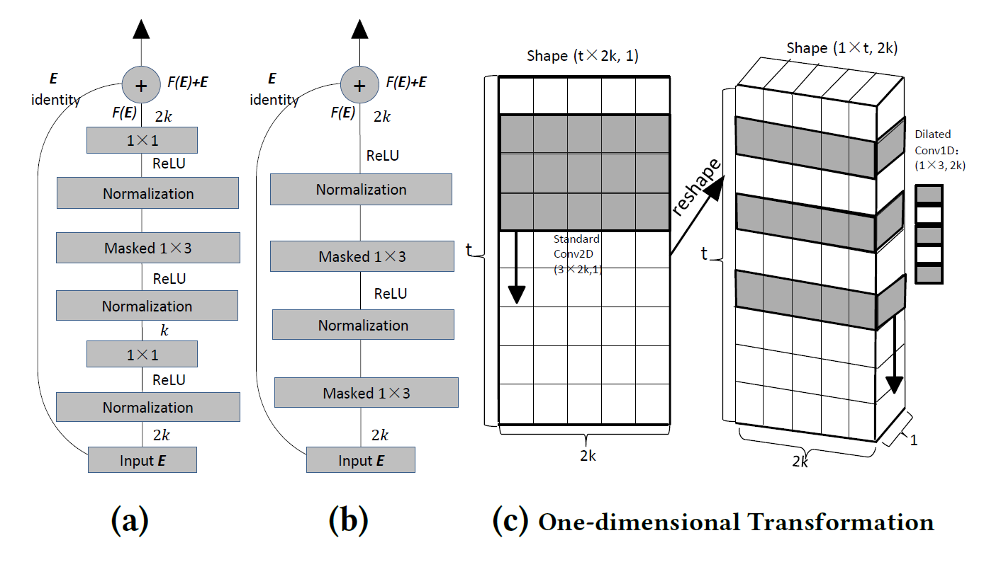
网络结构
3、扩张卷积及残差块
残差块
维度转换

Slide 9
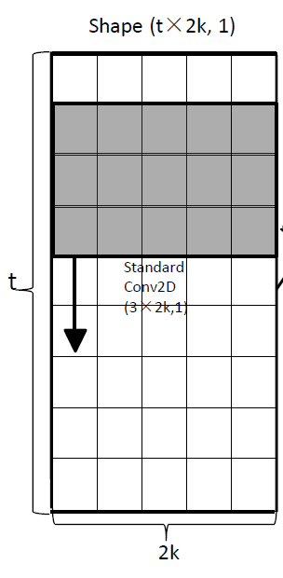
网络结构
3、Final Layer（Generating）
简单地在最后一个卷积层的基础上再增加一个卷积层，过滤器大小为1×1×2k×n，其中n为物品数
0
1
t-1
t
损失函数：
n
使logp(x)最大化在数学上等价于使x1:t中每一项的二进制交叉熵损失之和最小。

Slide 10
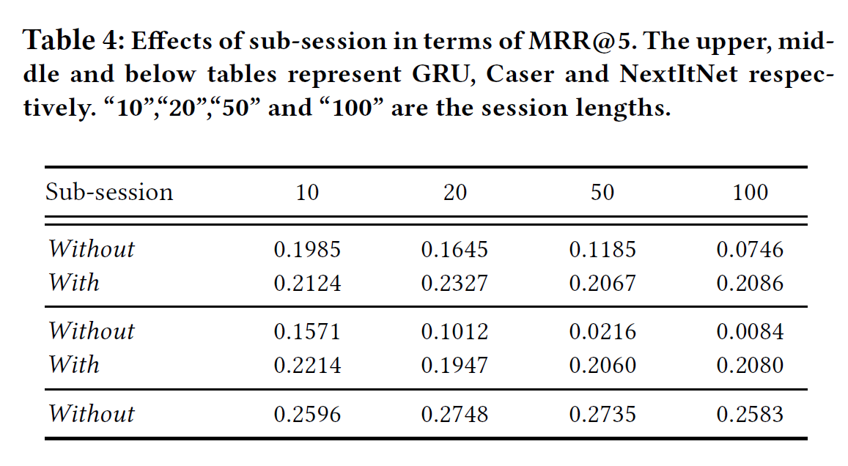
结果分析
1、子序列的影响

Slide 11
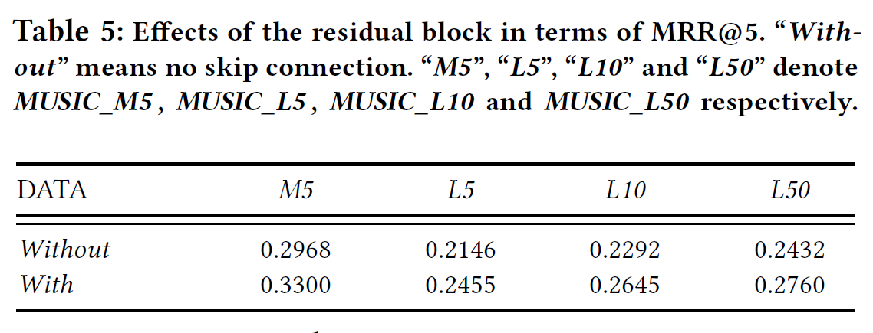
结果分析
2、残差块的影响

Slide 12
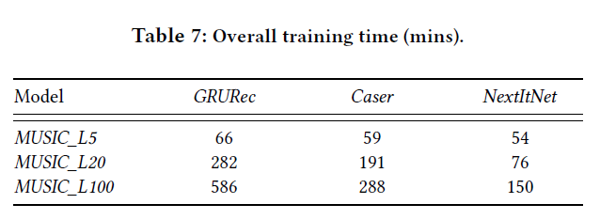
结果分析
3、运行时间

Slide 13
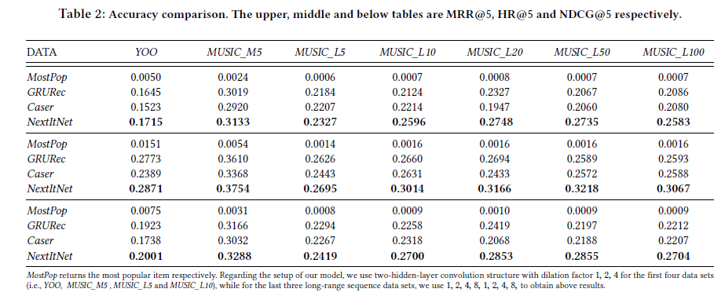
结果分析
4、数据集结果

Slide 14
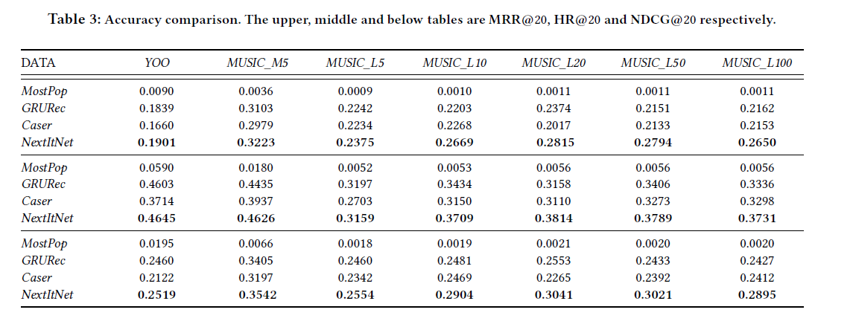
结果分析
4、数据集结果

Slide 15
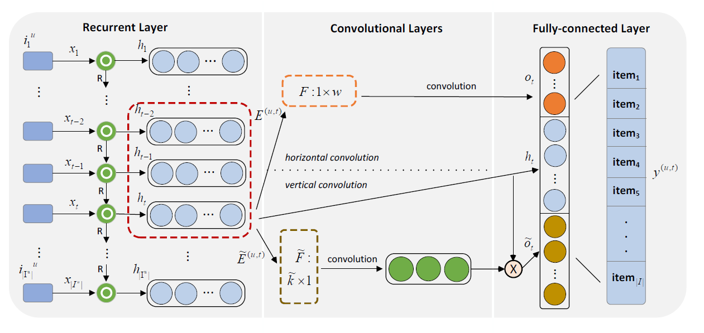
网络

